Slide 1

Formation of a Multidisciplinary Systemic Approach to Microelimination of Viral Hepatitis in Blood-Borne Risk Groups in Uzbekistan
Elizaveta Joldasova
The Research Institute of Virology
Pilot Program for Hemodialysis and Hematology/Oncology Patients

Slide 2


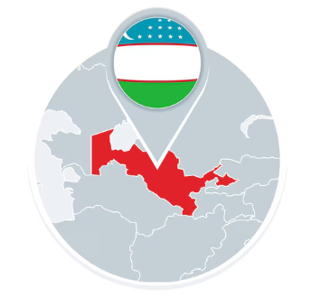
High-Risk Groups
Uzbekistan
Global*
Hemodialysis (HD) and hematology/oncology patients.
HCV (RNA+): 2.0%
~ 700 000
HBV (HBsAg+): 4.1%
~ 1,5 mill
HCV/HBV in HD patients: No data
HCV (RNA+): 0.7%
50 mill
HBV (HBsAg+): 3.0%
254 mill
HCV: 24%**
HBV: 2%–20% (Most studies: <10%
Limited data in hematology/oncology
*Global hepatitis report 2024: action for access in low- and middle-income countries
**Global epidemiology of hepatitis C virus in dialysis patients: A systematic review and meta-analysis
Notes:
Viral hepatitis (HBV, HCV) is a major public health issue worldwide.
Hemodialysis (HD) and hematology/oncology patients face elevated infection rates due to blood-borne transmission.

Slide 3
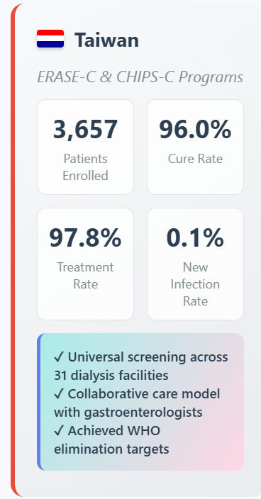
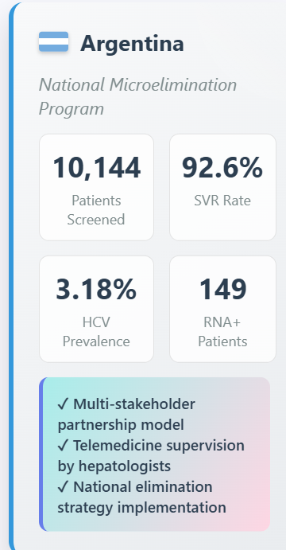
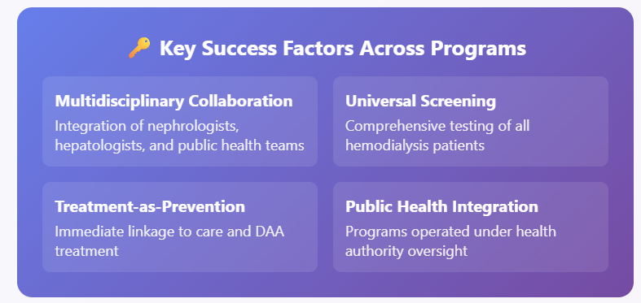
International Success Stories

Slide 4
Uzbekistan's Initiatives to Combat Viral Hepatitis (2017–2025)
2017: Launch
2022–2025: WHO Strategy
• Decree No. 537
• Pilot programs
• Prevention
2017–2021: UHEP Projects
• Presidential Decree
PQ-243
• Free testing (HBV/HCV)
• Free antiviral therapy
• Early cancer screening
• 2030 elimination goal
2023: regulatory order
• UHEP 1 & UHEP 2
• Large-scale screening
• Treatment access
• HBV/HCV focus
• Order No. 95
• Early detection
• Targeted treatment
KEY ACHIEVEMENTS
✓ Alignment with WHO 2030 hepatitis elimination strategy
✓ Comprehensive screening programs for HBV and HCV
✓ Free testing and treatment for the population
✓ Focus on high-risk groups and early detection
✓ Integration of liver cancer screening
Notes:
Узбекистан начал свои инициативы по борьбе с вирусными гепатитами с 2017 года. После ряда успешных пилотных программ (Постановление Кабинета Министров Республики Узбекистан № 537 от 24.07.2017 «О дополнительных мерах по предупреждению распространения вирусных инфекций»), проекты UHEP 1 и UHEP 2. по внедрению широкомасштабного децентрализованного скрининга населения на вирусные гепатиты и расширения доступа к лечению положительных случаев, в 2022 году была разработана 4-х-летняя программа по бесплатному тестированию населения на ВГС и ВГВ и предоставления терапии пациентам с гепатитом С, а также раннему скринингу на рак печени.
В рамках этой программы Министерство здравоохранения последовательно издало приказ 95 направленные на выполнение мер, установленных постановлением Президента Узбекистана от 16 мая 2022 года (PQ-243) и стратегией ВОЗ по элиминации вирусных гепатитов к 2030 году.

Slide 5




Uzbekistan's Pilot microelimination in HD and onco/hematology patients
2024:
Order No. 211 (Ministry of Health, 26.06.2024): Amendments to Order No. 95, targeting HCV elimination and HBV control in hemodialysis patients by 2024–2025.
Target population:
~ 5,000 hemodialysis patients.
~ 4,374 hematology/oncology patients
Notes:
Далее в 2024 году
Министерство здравоохранения, Комитет санитарно-эпидемиологического благополучия и общественного здоровья (Б. Юсупалиев), Научно-исследовательский институт вирусологии (Э. Мусабаев) и Республиканский центр нефрологии и трансплантации почек (Б. Даминов) разработали план по элиминации гепатита "C" среди пациентов на плановом гемодиализе в 2024–2025 годах.
приказом МЗ № 211
Данных по распространённости ВГв И ВГС в Узбекистане пока нет, т. к. исследований в этой категории пациентов не проводилось. мы надеемся получить эту информацию к концу этого года. По регистрам , что

Slide 6
Screening and Treatment Algorithm for Viral Hepatitis B and C (Order No. 211, Uzbekistan)
Identify Hemodialysis/oncohematology patients
Patients, Compile HCV+/HBsAg+ Registry
Record in "Gepatit Uz" System,
Submit to Republican Nephrology Center and the Research Institute of Virology
Refer HCV+/HBsAg+ Patients for confirmatory diagnostics
(Regional hepatology centers or Virology Institute)
Test AFP
Free for Hemodialysis Patients
Initiate Antiviral Therapy,
Monitor by Nephrologist
National clinical guidelines
Perform Ultrasound,
If Indicated, Contrast MSCT
Monitor and Follow-Up,
Update System, Report Outcomes
Refer to Regional Oncologist,
Rule Out Primary Liver Cancer
Notes:
Key Steps:
Identification: Register HCV-positive hemodialysis patients and submit lists to the Republican Nephrology Center.
Referral: Send untreated HCV-positive patients to regional infectious disease hospitals or the Virology Research Institute (Tashkent) for confirmatory diagnostics (e.g., PCR).
Oncological Screening: Conduct free tests for oncomarkers (AFP, PIVKA-II) in HCV-positive hemodialysis patients. If elevated, perform ultrasound and, if indicated, contrast MSCT; refer to oncologists to rule out liver cancer.
Treatment: Initiate antiviral therapy (e.g., DAAs) for confirmed HCV cases, monitored by nephrologists.
Data Management: Develop and implement the “gepatit Uz” electronic system to track patient data, including screening and treatment outcomes.
Monitoring: Nephrologists, hematologists and oncologists follow up on treatment and cancer screening; update “gepatit” system.
Oversight: Ministry of Health and Sanitary-Epidemiological Service ensure compliance.
Focus: Emphasizes HCV elimination in hemodialysis patients, with HBV management following existing protocols.

Slide 7




Uzbekistan's Pilot microelimination in HD and onco/hematology patients
2025:
CDC/DHV project to support Uzbekistan pilot microelimination project
Notes:
В 2025 году Дивизиона вирусных гепатитов СDC выразил свою готовность оказать поддержку проекту микроэлиминации в группе пациентов гемоконтактного риска
Содействие было оказано по трем направлениям: обновление и доработка инструкций по инфекционному контролю в экстракорпоральных отделениях, разработка учебных материалов для специалистов центров нефрологии, гематологии и гемотрансфузиологии.
К этой работе были привлечены специалисты Ташкенсткого института повышения квалификации и практикующие эпидемиологи инфекционных стационаров.
Доработка национального регистра вирусных гепатитов для получения расширенной информации по скринингу и лечению пациентов в целевых группах. Внедрение и обучение работе с разработанным электронным регистром Гепатит Уз в центрах гемодиализа и онкогематологических отделений для введения всех пациентов целевых организаций в единую базу данных
С мая этого года стартовала программа обучения, а именно проведение каскадных тренингов для специалистов целевых организаций по всем регионам Узбекистана. Тренинги включали информацию по последним приказам, и санитарным нормам и правилам по инфекционному контролю в, клинические рекомендации по скринингу и лечению вирусных гепатитов в целевых группах. Кроме того программа предусматривала демонстрационные обучающие материалы по работе с новым электронных регистром.
Аудитория участников тренингов включала врачей нефрологов, специалистов по гемодиализу, гематологов и врачей инфекционистов,

Slide 8
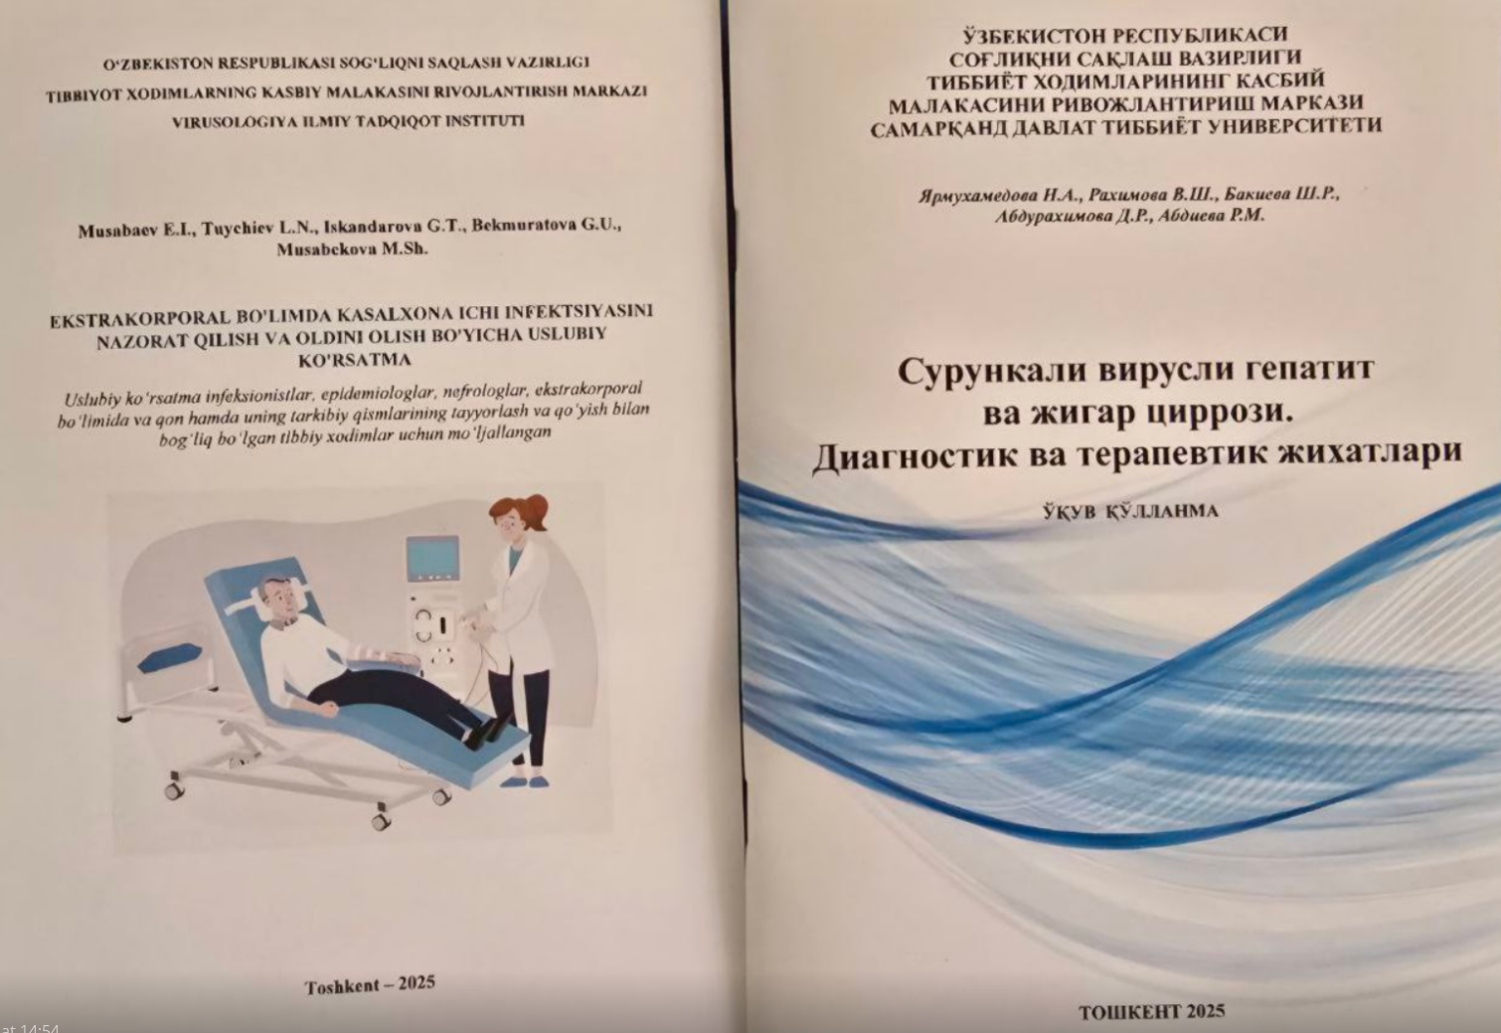
CDC/DHV project to support Uzbekistan pilot microelimination project
Development of guidelines for infection control in extracorporeal departments. Provision of methodological guidelines for the prevention, screening, and management of HBV and HCV in patients undergoing hemodialysis and hematotransfusion.

Slide 9
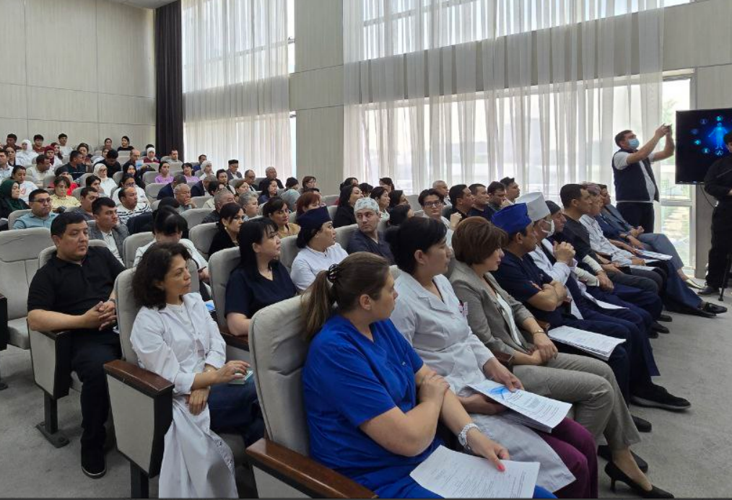
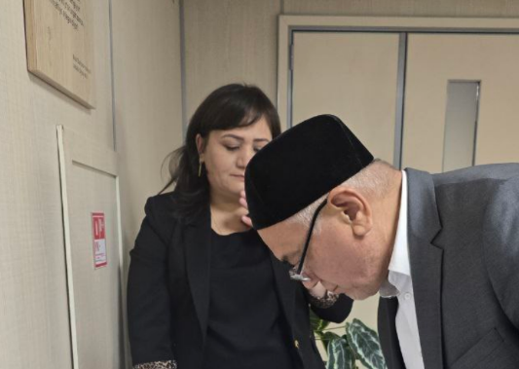
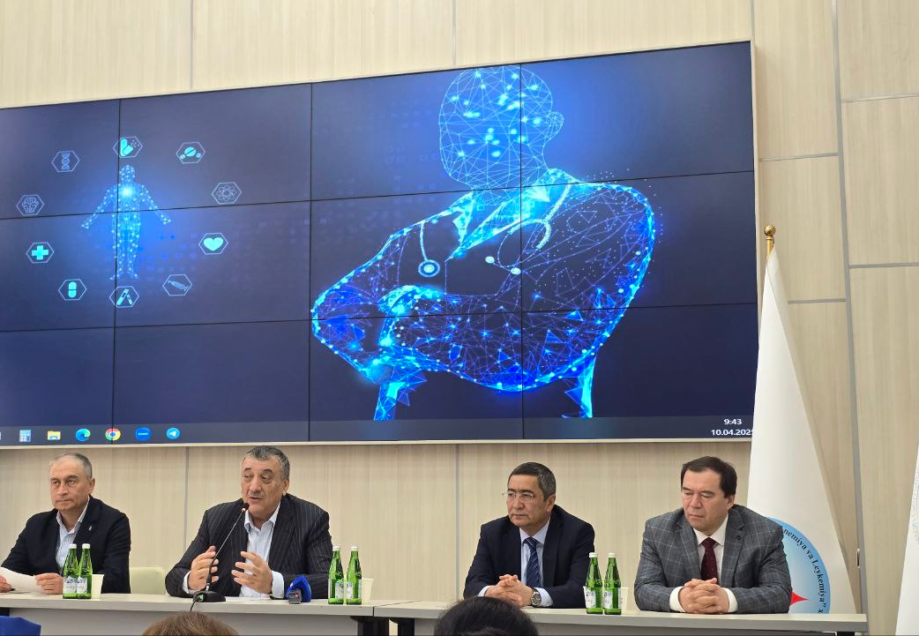
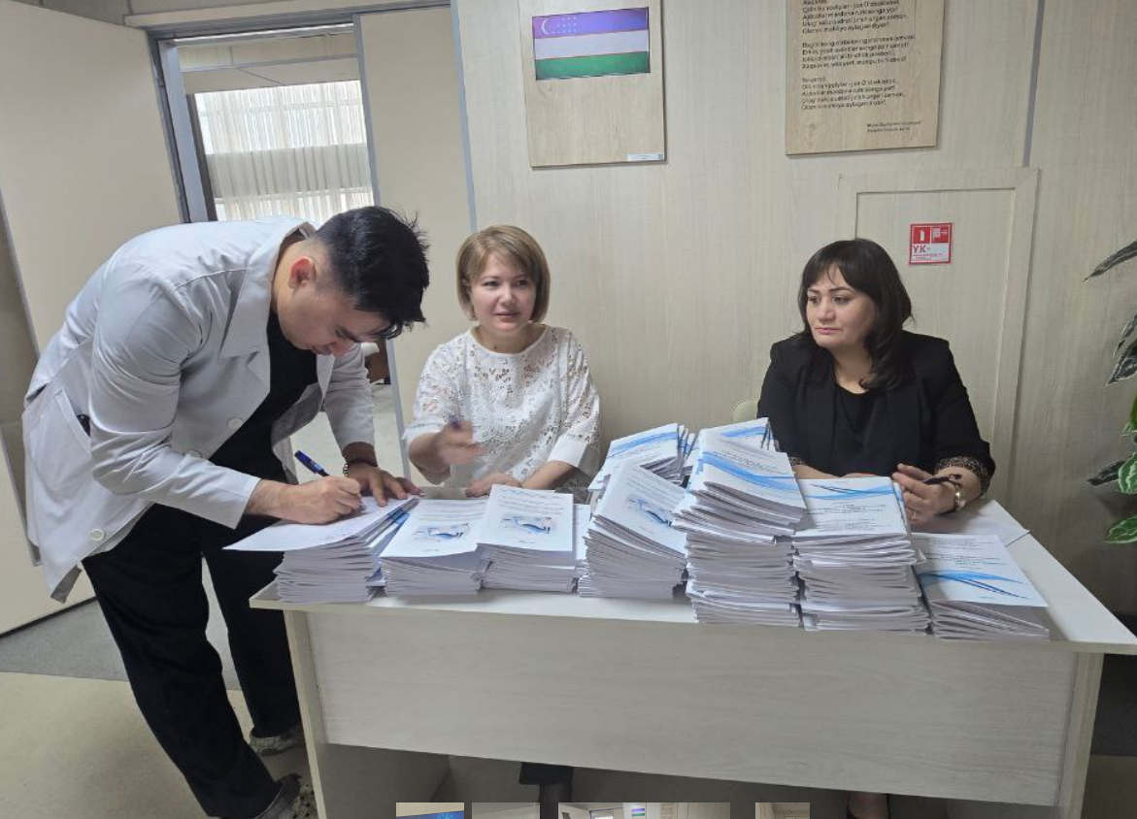
CDC/DHV project to support Uzbekistan pilot microelimination project
Interdisciplinary Training of Trainers (ToT) for regional nephrologists, blood transfusion specialists, and hematologists and infection desease specilaists.
Notes:
Starting from April, the project working group organized an interdisciplinary Training of Trainers (ToT) for regional nephrologists, blood transfusion specialists, and hematologists and infection desease specilaists. The event was attended by approximately 100 representatives from target institutions.
To support the training, participants received handouts in both Russian and Uzbek, including:

Slide 10
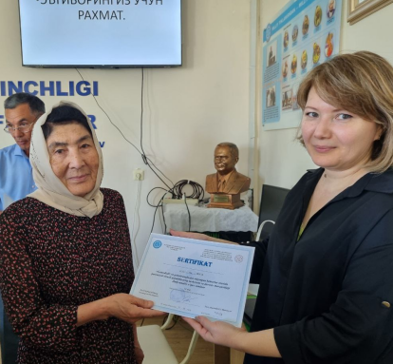
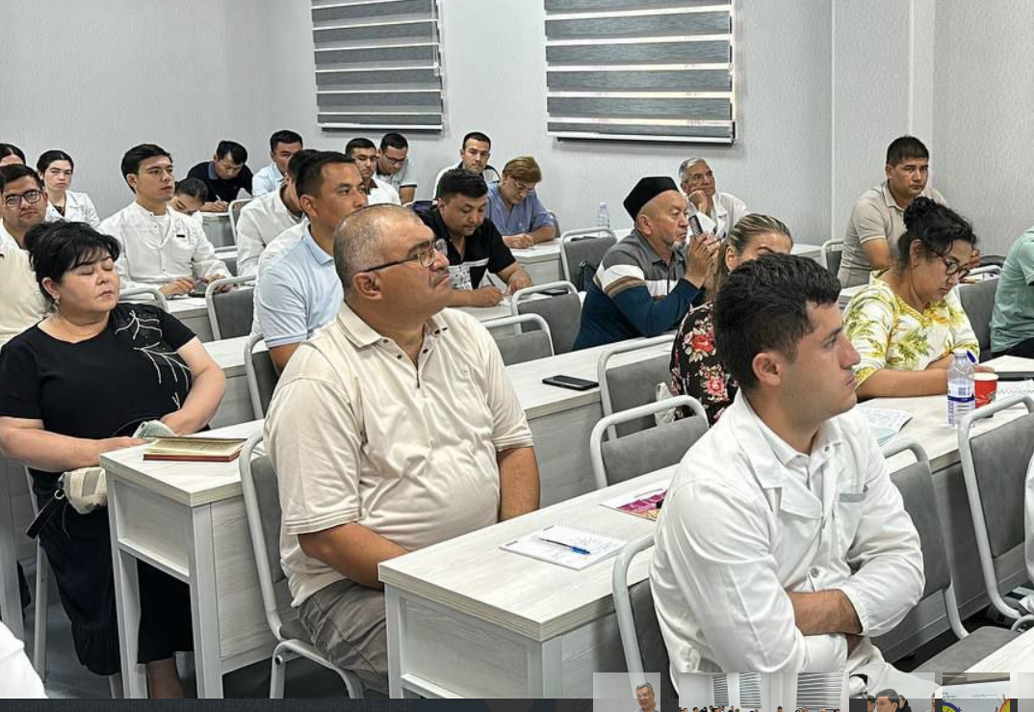
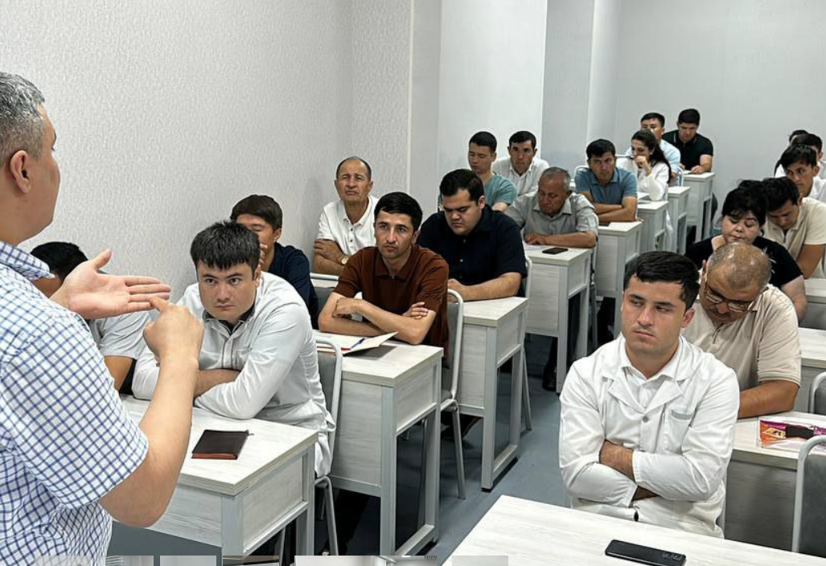
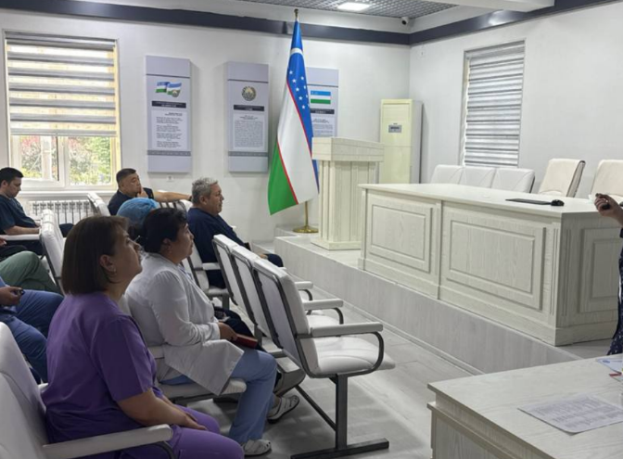
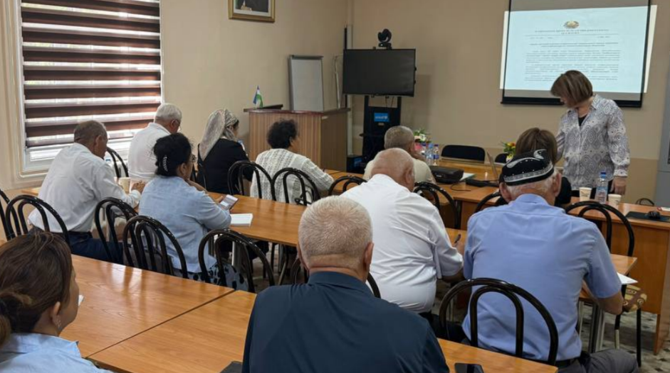

CDC/DHV project to support Uzbekistan pilot microelimination project
Cascade training sessions for regional healthcare specialists on new guidelines, screening protocols, and data collection
Actualize the developed electronic register on viral hepatitis for implementation in specialized medical institutions. Conducting practical training on data entry and patient monitoring
Notes:
From May 2025, cascade training sessions were rolled out across all regions of Uzbekistan. These sessions cover critical topics, including the latest infection control norms from Order No. 211, clinical guidelines for HBV and HCV screening and treatment, and hands-on instruction for using the “Gepatit Uz” electronic registry. The training program includes demonstration materials, such as videos and interactive modules, to guide specialists in data entry and patient monitoring. Participants, including hemodialysis technicians, nephrologists, hematologists, and infectious disease specialists, receive handouts in Russian and Uzbek, summarizing key protocols and registry workflows.

Slide 11

Boost professional and soft skills.
Expand regional and sectoral collaboration.
Attract partners and investors with relevant tasks.
Build a strong, adaptable team.
Limited baseline prevalence data.
Resource constraints in rural areas.
Need for sustained funding and coordination.
Notes:
With sustained efforts, Uzbekistan is well-positioned to meet WHO’s 2030 elimination targets, reducing the burden of viral hepatitis and improving public health outcomes.

Slide 12

Expected Outcomes and Next Steps
Improved Detection
Enhanced Treatment Access
Streamlined referral pathways
reducing loss to follow-up
Data-Driven Insights
Comprehensive monitoring via Gepatit. UZ system for real-time progress tracking.
Early identification of HBV/HCV cases
through systematic
screening protocols
.
Expand to Additional High-Risk Groups
Notes:
Multidisciplinary Approach in Action
Multidisciplinary collaboration will remain the cornerstone of this journey. Through sustained teamwork across specialties, we ensure comprehensive care delivery and equitable access to life-saving treatments for all patients at risk of viral hepatitis. Uzbekistan's pilot microelimination program represents a significant step toward eliminating viral hepatitis in high-risk groups through systematic collaboration across medical specialties. Lessons learned will inform national scale-up and strengthen international partnerships.

Slide 13

Questions?

